Slide 1
Février 2018
SEMINAIRE
UKAD

Slide 3
SUR 10 ans ERAMET A PRIS DU RETARD
    Notre performance opérationnelle est inférieure à celle de nos concurrents …
    Nous n’avons pas évolué suffisamment vite par rapport à la concurrence et à notre environnement…
    Deux-tiers de nos actifs détruisent de la valeur.

Slide 4
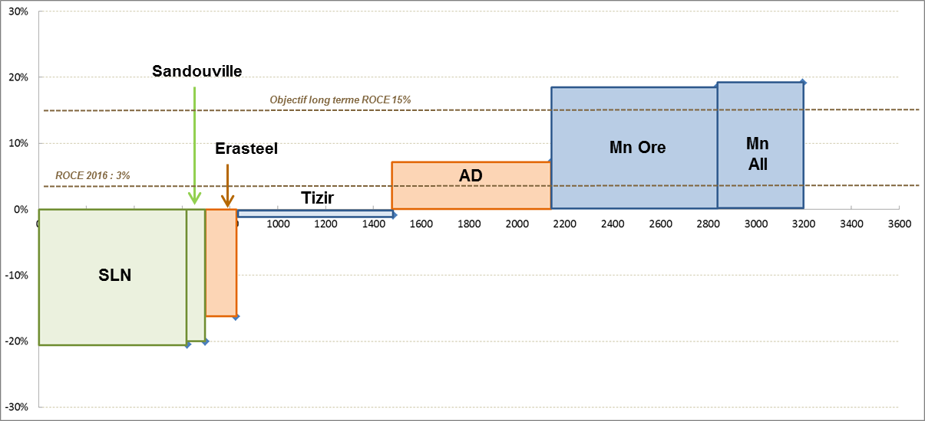
2/3 DE nos capitaux employés n’ONT PAS créé de valeur
ROCE VS. Capitaux Employés – fin 2016 (M€)
Cible ROCE à long terme : 15%
*ROCE : Rendement des capitaux employés (Résultat opérationnel courant après dépréciation des capitaux mais avant taxes)
Notes:
Under difficult market conditions (2016), 2/3rd of capital engaged did not create value.
Only the Mn Branch exceeds the long term ROCE objective of 5%
Ambitious targets set at SLN are justified by the fact that it is not enough to just be back to being cash positive, we need to do much better, we are aiming at operating profitability. In addition, we start with a heavy handicap…
Erasteel must align with AD, to start with. AD to reduce distance with Mn
(Tizir still in ramp up mode)
Dans des conditions de marché difficiles (2016), les 2/3 des capitaux employés ne créent pas de valeur.
Seule la B Mn dépasse le seuil de création de valeur à 15% de ROCE
Les objectifs ambitieux fixés à la SLN s’expliquent par le fait qu’il ne suffit pas de revenir à l’équilibre, mais qu’il faut faire beaucoup mieux, nous visons la rentabilité opérationnelle. Par ailleurs, on part de très loin.
Erasteel doit s’aligner avec AD, dans un premier temps. Et AD doit réduire l’écart avec la Branche Mn
(Tizir toujours en phase de montée en puissance)

Slide 5
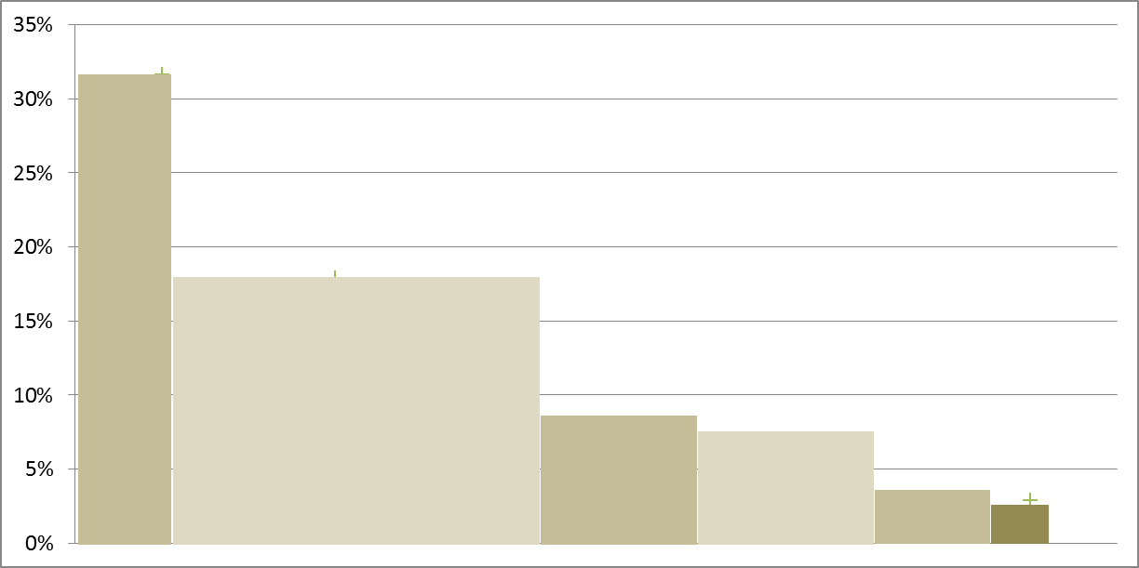
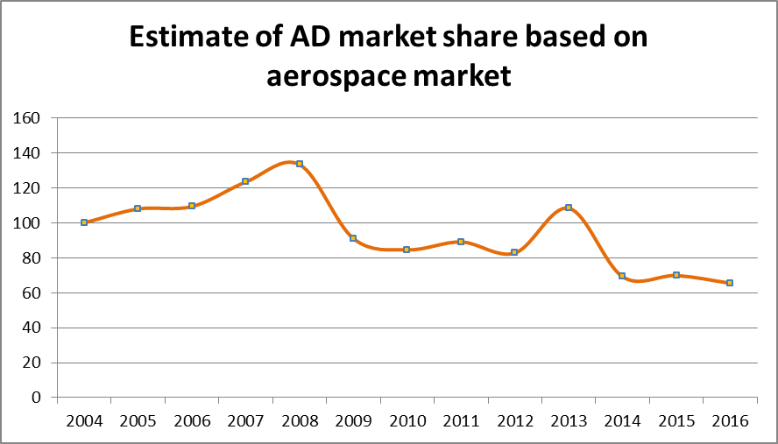
Benchmark : A&D EST LE MOINS RENTABLE ET PERD DU TERRAIN
Aubert & Duval
EBIT margin vs benchmark
Legend
EBIT/ Sales Alloys scope 2016
Bar size = sales
Aubert & Duval
PCC - Analysis on 9 first 2016 months proforma
VSMPO
PCC
Voestalpine
ATI (2015)
Carpenter
AD Net sales / [Airbus + Boeing] deliveries in value

Slide 6

Situation Globale : conclusion
Cette situation est une menace réelle et directe pour notre futur
La rattrapper demande d’autant plus d’efforts que nos concurrents ont continué à avancer
Le changement qui s’impose va bien au-delà de l’amélioration continue…
SE TRANSFORMER N’EST PAS UNE OPTION… C’EST VITAL !

Slide 7

Les TROIS piliers de NeWays
NeWays of Working
Nouvelles façons de travailler
NeWays of Managing
Nouveaux modes de management
NeWays of Organizing
Nouvelles façons de s’organiser

Slide 8
Les TROIS piliers de NeWays
Nouvelles façons de s’organiser
Nouveaux modes de management
Nouvelles façons de travailler
Des organisations lean et horizontales
Une gouvernance efficace
Un « corporate » léger mais fort
Les bonnes personnes à la bonne place
Délégation
Responsabilisation
Confiance
Management par la performance
Courage managérial
Ambition
Recherche de résultats
Focalisation & discipline dans l’exécution
Respect des standards
Curiosité, ouverture sur l’extérieur, benchmark
Vitesse et agilité
Esprit d’équipe
Amélioration continue

Slide 9
RELATIONS HUMAINES
2017 a été marquée par…
  La mise en place de la DUP
  L’atteinte de l’effectif cible (+20%)
  Les prémices d’une démarche de Qualité de Vie au Travail (QVT) : « Bien Vivre Ensemble »
2018 sera l’année de…
  D’une politique de développement social accompagnant la transformation d’UKAD
  La structuration de la formation au poste et du suivi des compétences
  Le déploiement d’une véritable démarche de QVT
INDICATEURS | RESULTAT 2017 | CIBLE 2018
Tx avancement recrutement | 97% | 100%
Tx avancement plan formation | 72 % | 90%
Tx réalisation EAA | 59,6 % | 100%
Effectif ETP 12/17 | 84,20 | Stable

Slide 10
ComMERCE
2017 a été marquée par…
Production 2017 en retrait par rapport à 2016.
Une crise générée par nos retards chez nos clients, s’accompagnant d’une perte de confiance.
Consommation du Stock Airbus.
L’engagement de la qualification Safran.
Le démarrage d’EcoTitanium.
2018 sera l’année de…
La reprise d’une croissance
La reconquête clients.
Les premières livraisons de billettes avec lingots EcoTitanium : AMS 4928,
La diversifications des clients
INDICATEURS | RESULTAT 2017 | CIBLE 2018
Budget 3 400 tonnes | 2 760 t 81% | 3 300 t
EcoTitanium | 60 tonnes | 389 tonnes
TX de Service |  | 100%
Effectif ETP 12/17 | 84,20 | Stable

Slide 11
XXXXXXXX
2017…
  xxx
  xxx
2018 …
  xxx
  xxx
  xxx
INDICATEURS | RESULTAT 2017 | CIBLE 2018
xxx | % | %
xxx | % | %
xxx | % | %
xxx | % | %

Slide 12
POUR BIEN construire notre avEnir…

